Slide 1


Karte i monitoring klizišta
kao mjera ranog upozoravanja i prilagodba klimatskim promjenama
Dan Civilne zaštite
3.3.2023., Zagreb
dr. sc. Sanja BERNAT GAZIBARA
izv. prof. dr. sc. Martin KRKAČ

Slide 2
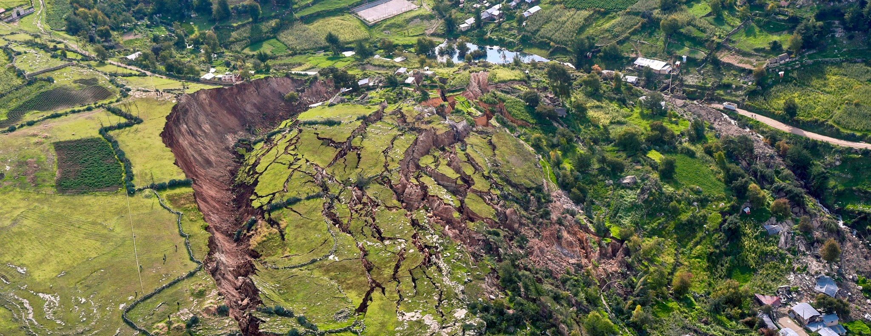
Što su klizišta?
Definicija klizišta:
Pojava koja nastaje gibanjem mase stijene ili tla niz padinu.
Uključuje sve pokrete na padinama, neovisno o mehanizmu pokreta.

Slide 3
ODRONJAVANJE
Vrste klizišta
KLIZANJE
PREVRTANJE
TEČENJE
BOČNO RAZMICANJE

Slide 4
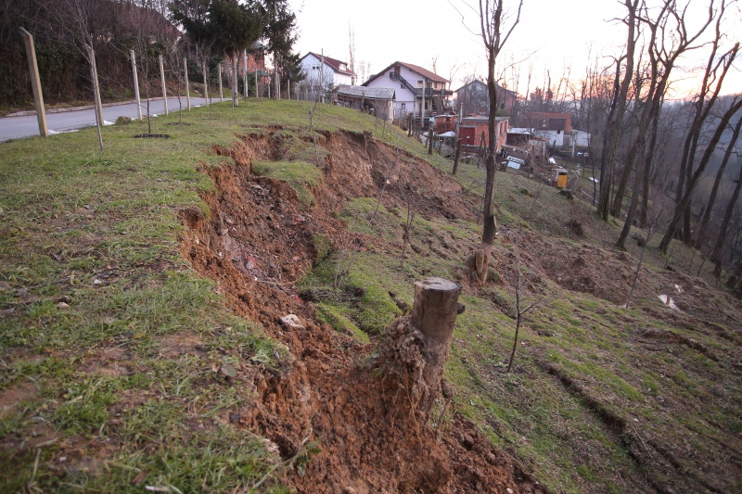
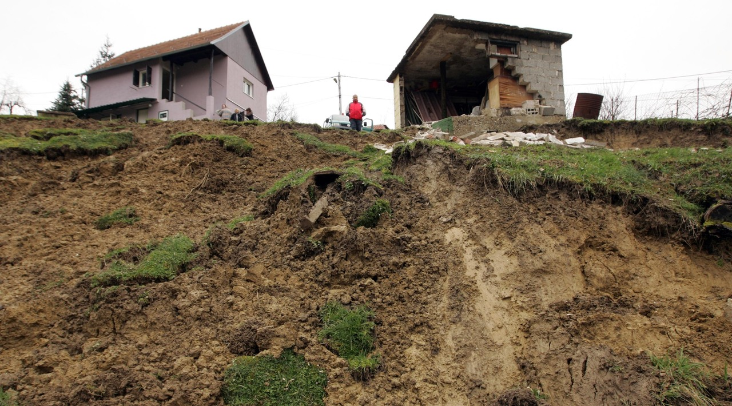
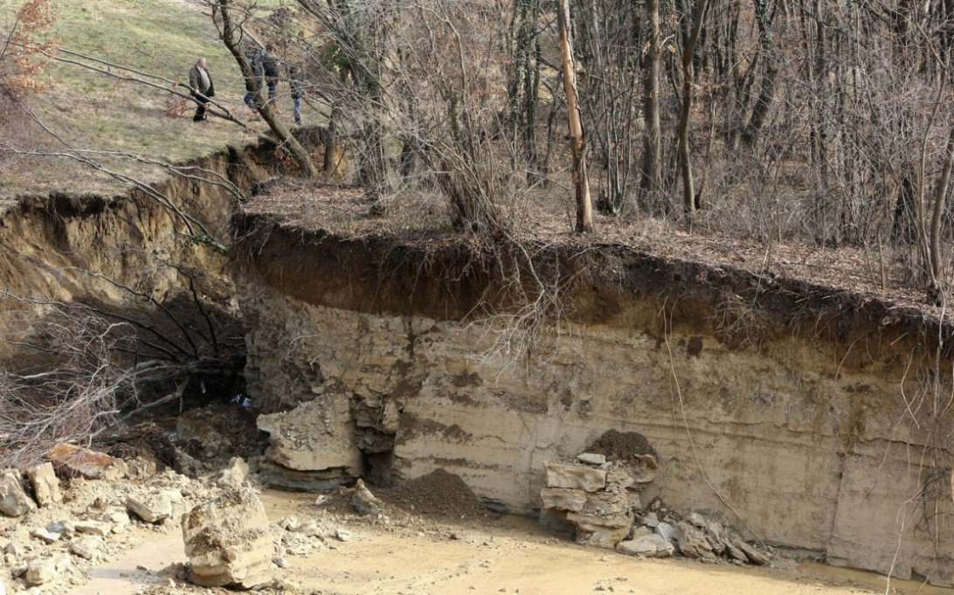
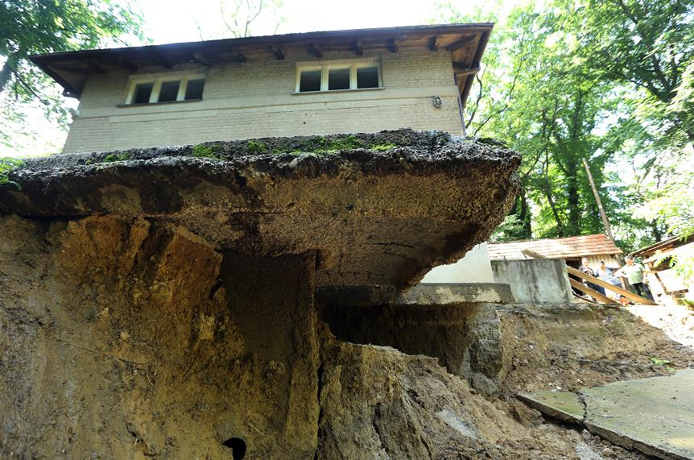
Klizišta u Republici Hrvatskoj
Klizanje
Klizišta na području podsljemenske zone Grada Zagreba

Slide 5

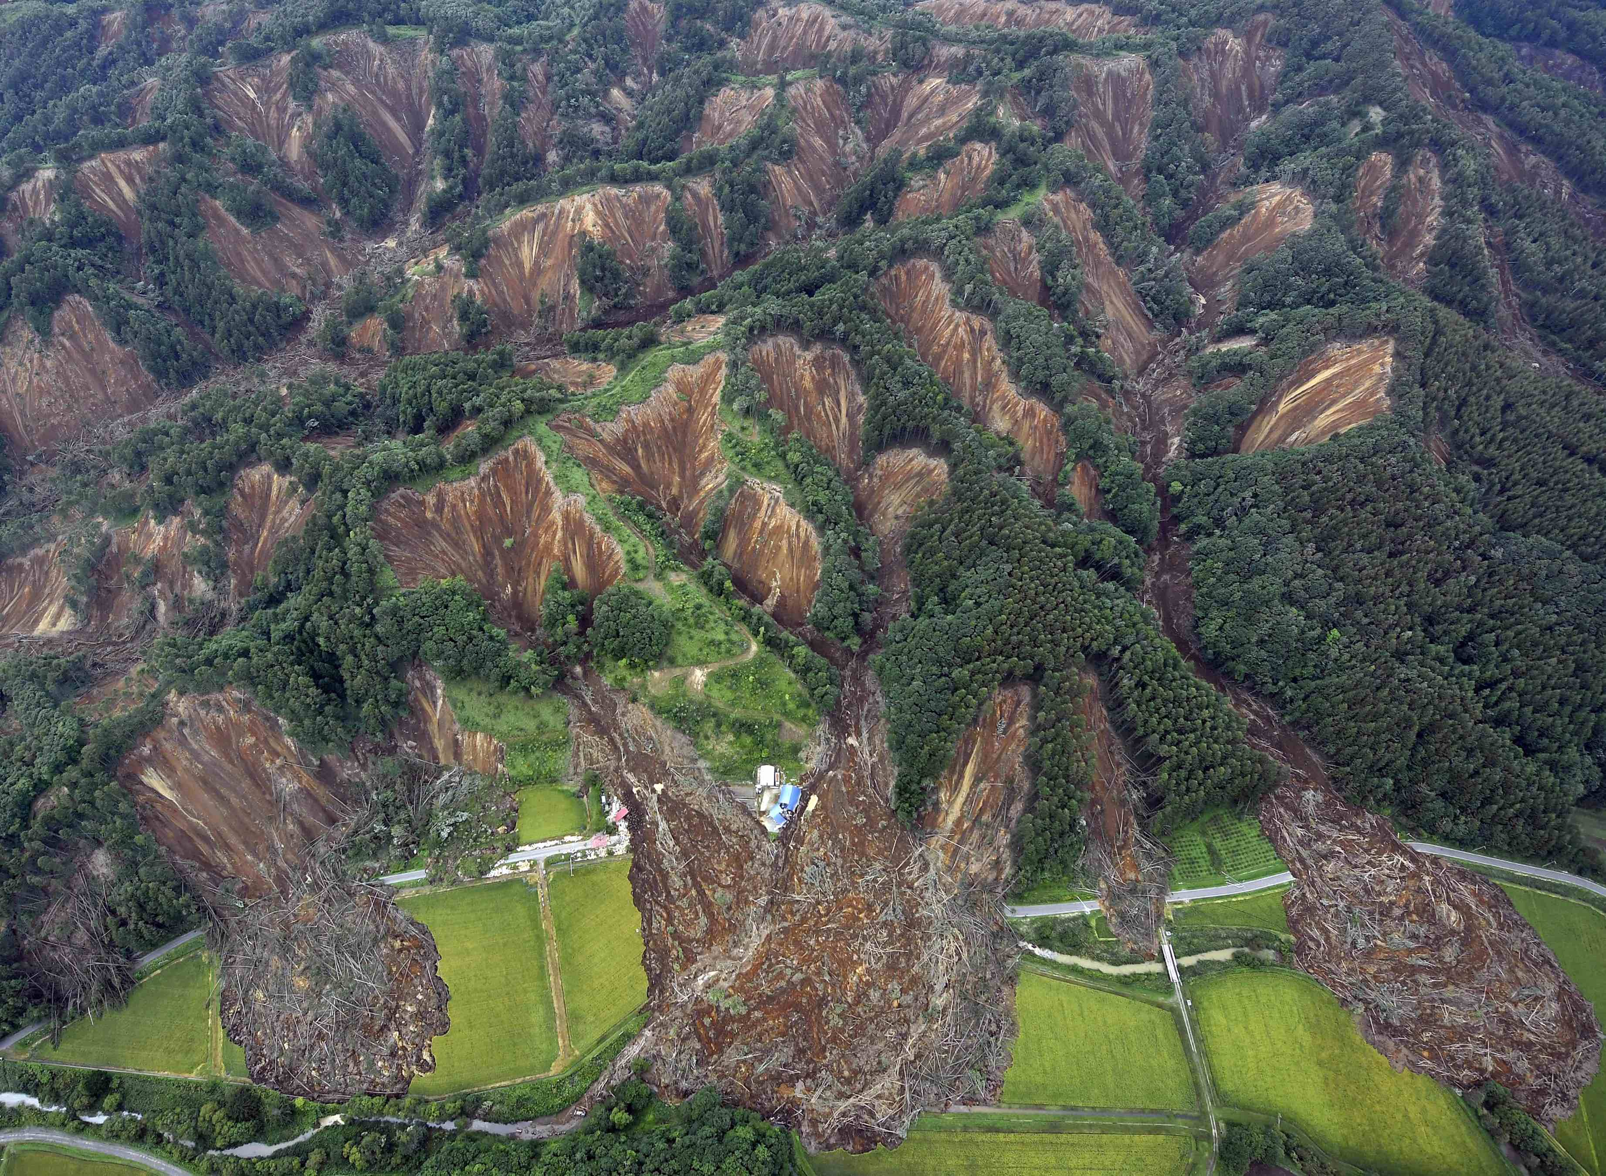
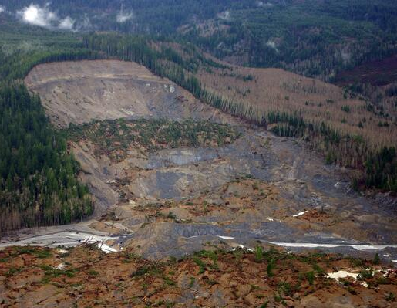
Što uzrokuje pojavu klizišta?
Inicijatori klizanja
oborine
erozija
ljudska aktivnost
potresi

Slide 6
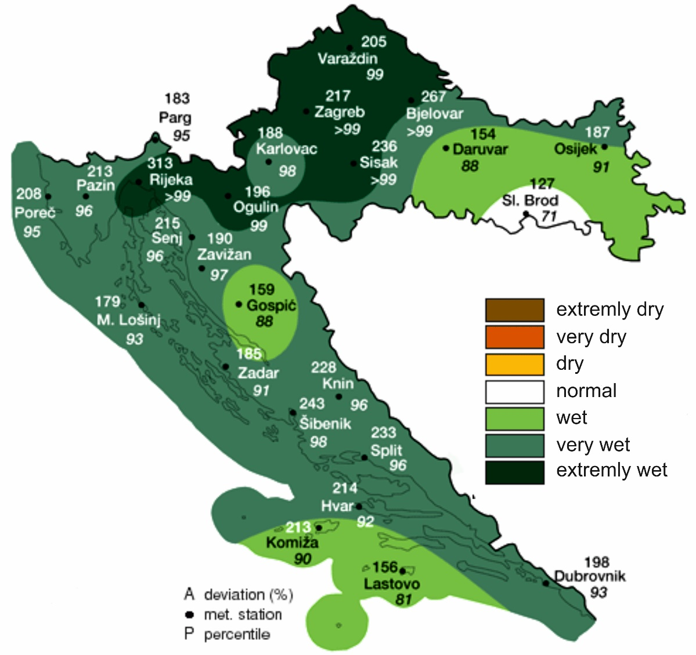
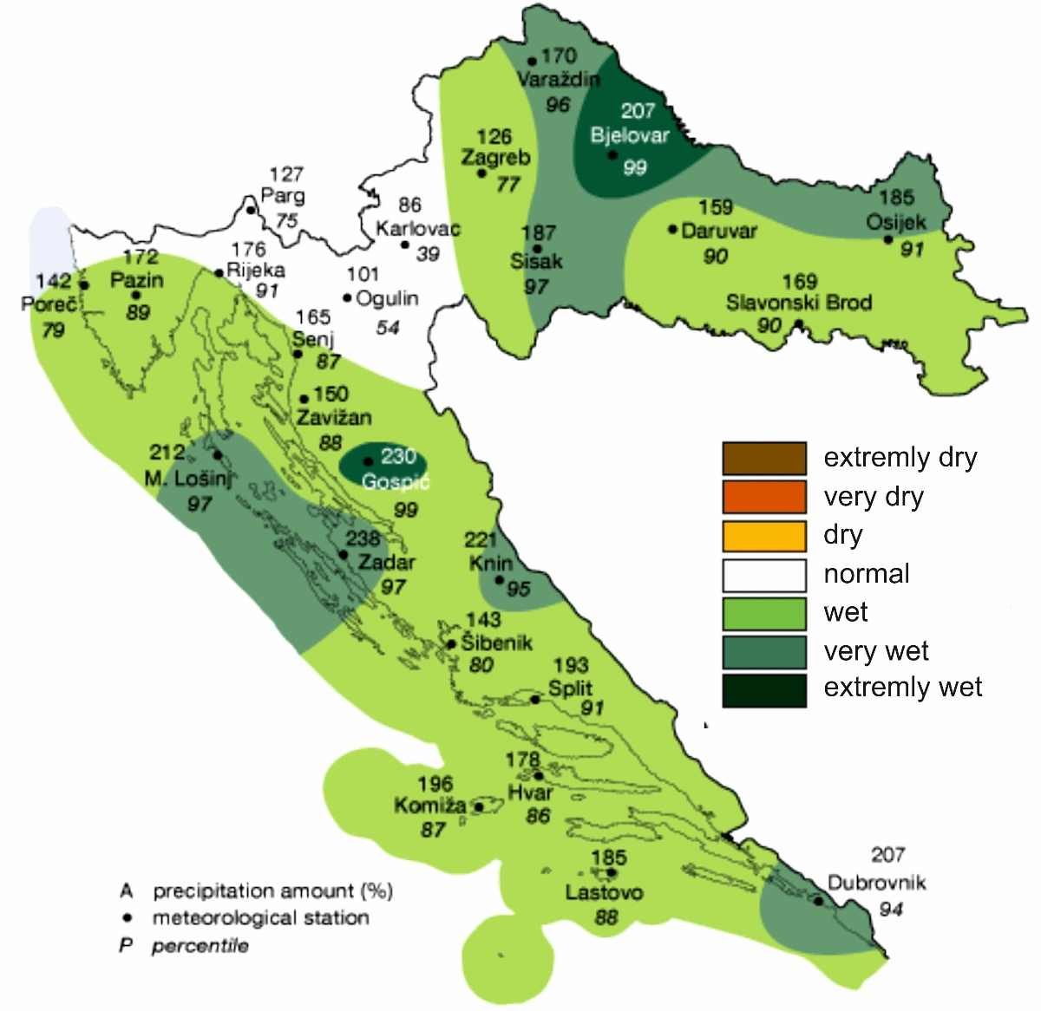
Učestalost pojave klizišta u RH
U okviru Procjene rizika od katastrofa Republike Hrvatske izrađena je analiza hazarda od klizanja na temelju dva scenarija masovne regionalne pojave klizišta:
Scenarij 1
Najkatastrofalniji mogući scenarij
ožujak 2013.
521 evidentirano klizište
u Krpainsko-zagorskoj županiji
Scenarij 2
Najvjerojantniji mogući scenarij
ožujak 2018.
260 evidentiranih klizišta
u Krpainsko-zagorskoj županiji
Utjecaj klimatskih promjena?
Učestalost pojave klizišta svakih 100-130 god.
Učestalost pojave klizišta svakih 15-20 god.

Slide 7
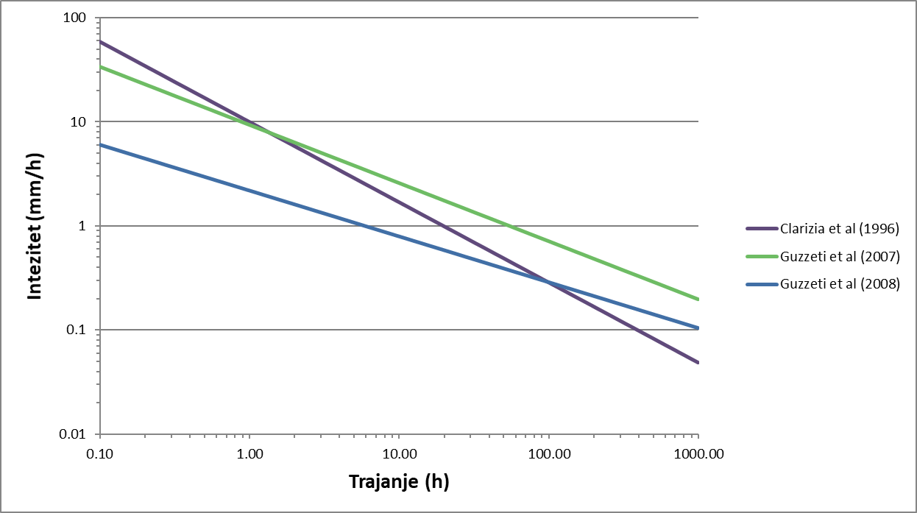
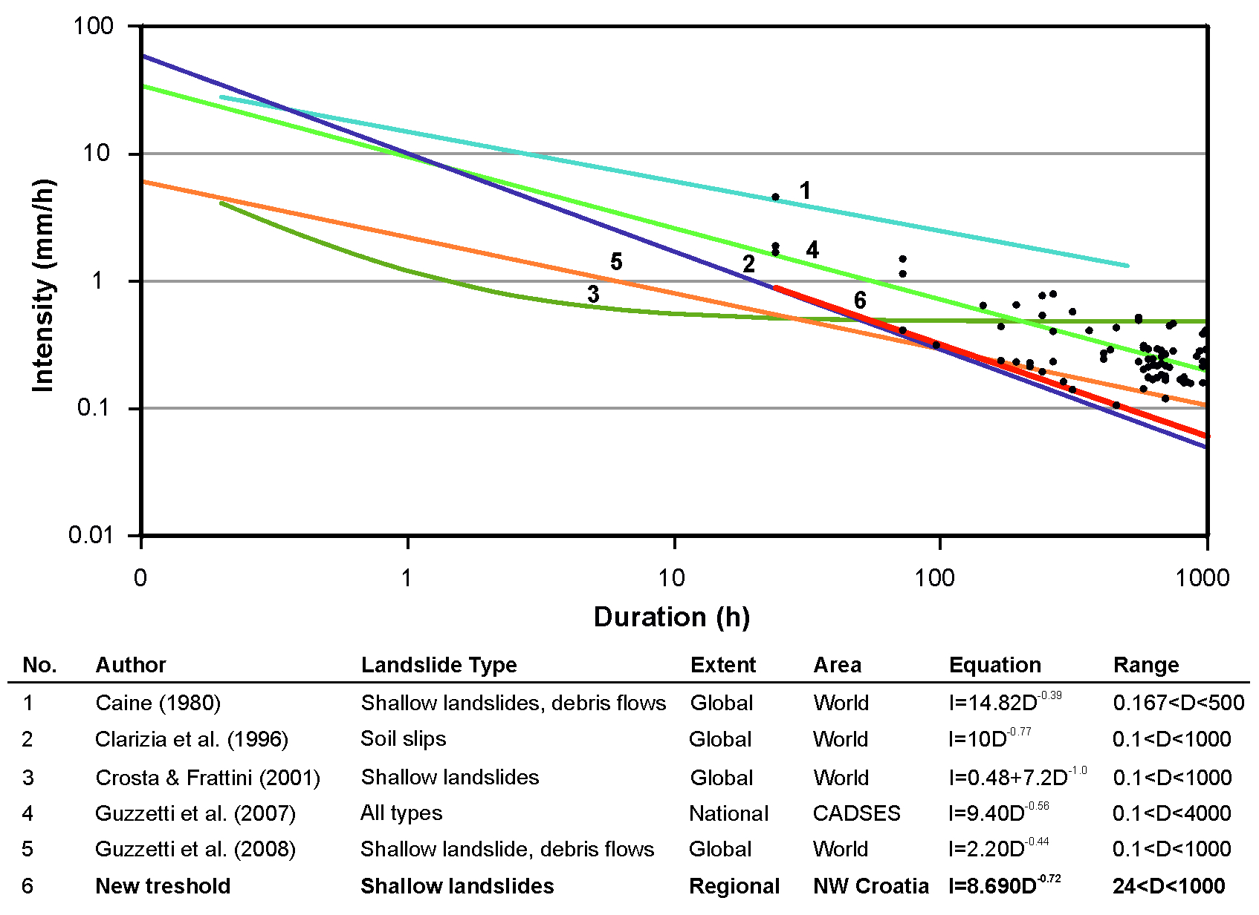
Učestalost pojave klizišta u RH
Granične vrijednosti oborina koje iniciraju masovnu
pojavu klizišta mogu se definirati za regije ili gradove/općine.
30.1.
Oborinski događaj započinje ________________________________________
Trajanje oborine koje je uzrokovalo klizanje je __________________________
Kumulativna oborina tijekom oborinskog događaja iznosi _________________
Intenzitet oborine koja je uzrokovala klizanje je _________________________
15 dana = 360 h
301.8 mm
0.84 mm/h
Oborinski uvjeti u kojima se
iniciraju klizišta.
Intezitet (mm/h)
Oborinski uvjeti u kojima se
NE iniciraju klizišta.
Trajanje (h)

Slide 8
Evidencija klizišta
U Republici Hrvatskoj ne postoji jedinstvena nacionalna baza/evidencija aktiviranih klizišta!
Baza klizišta trebala bi sadržavati slijedeće informacije:
točna lokacija klizišta (koordinate čela klizišta)
datum i vrijeme aktiviranja klizišta (ukoliko je poznato)
vrsta klizišta (klizište, tečenje, odron, prevrtanje, bočno razmicanje)
procjena veličine klizišta (površina/volumen)
inicijator klizišta (oborina/potres/ljudska aktivnost)
procjena štete ili elemenata pod rizikom
aktivnost klizišta (aktivno/umireno/sanirano)

Slide 9
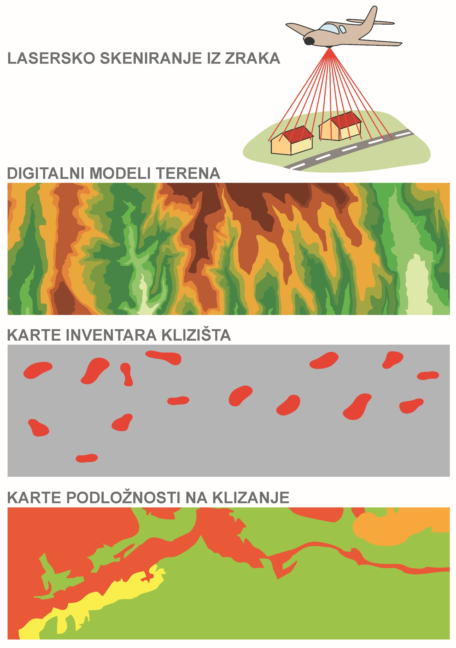
Karte klizišta
Vrste karata klizišta
KARTE INVENTARA KLIZIŠTA
prikazuju područja na kojima
se dogodilo klizanje u prošlosti
PROGNOSTIČKE KARTE KLIZIŠTA
prikazuju prostornu i vremensku vjerojatnost pojave
klizišta, te potencijalnu štetu

Slide 10
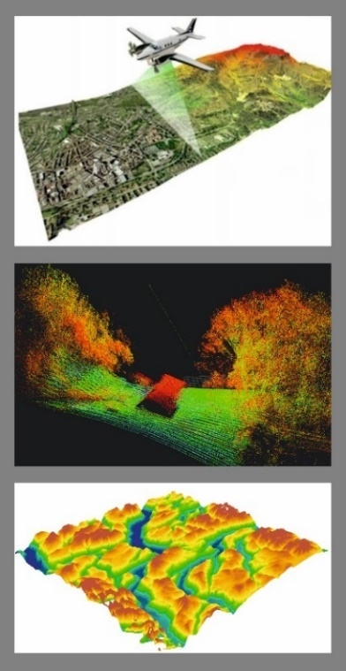
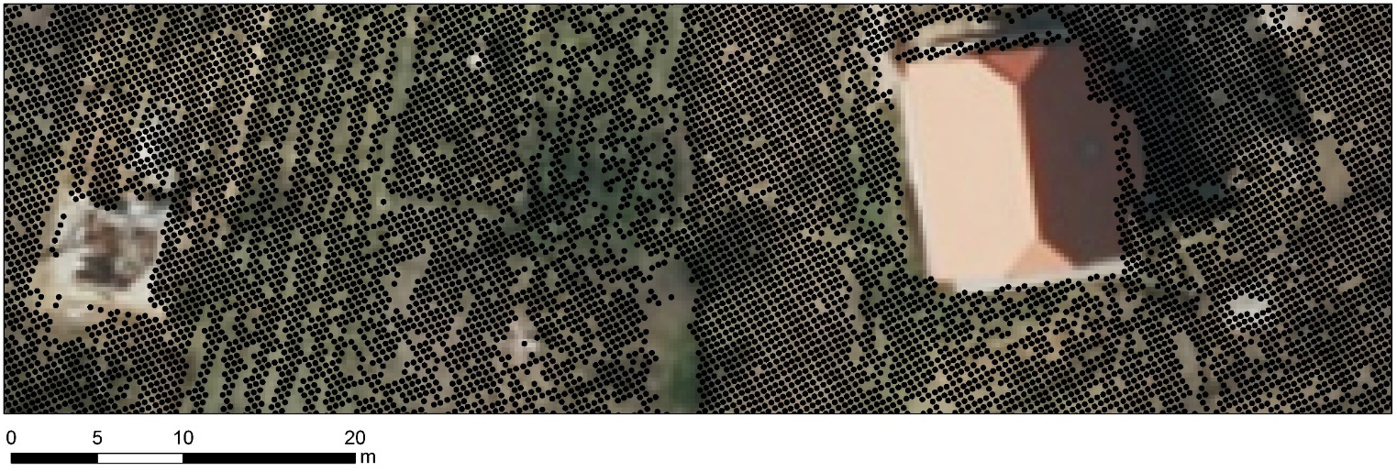
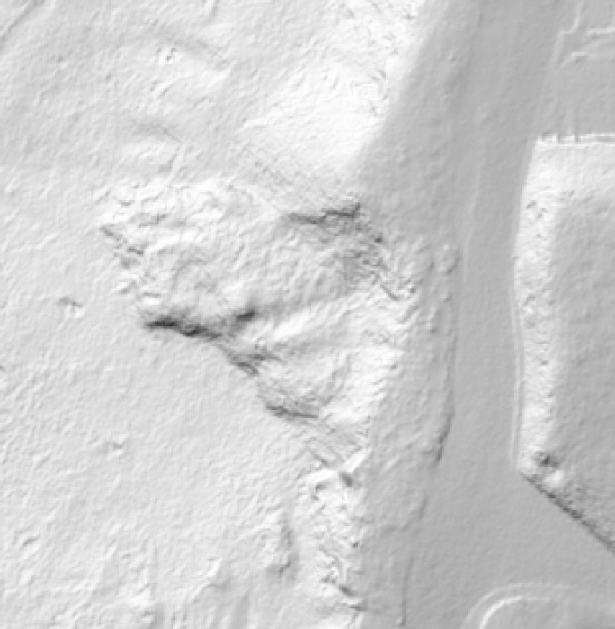

Istraživanje klizišta
Klizanje i tečenje
Lasersko skeniranje
iz zraka
LiDAR (eng. Light Detection and Ranging) je skraćenica koja se koristi za 3D lasersko skeniranje, odnosno postupak snimanja objekata korištenjem laserskog skenera koji radi na principu odašiljanja laserskih zraka prema objektu te mjeri njihovu refleksiju od objekta.
Vizualno kartiranje aktivnih
geomorfoloških procesa
Oblak točaka
Oblak točaka
Digitalni model terena, DMT

Slide 11
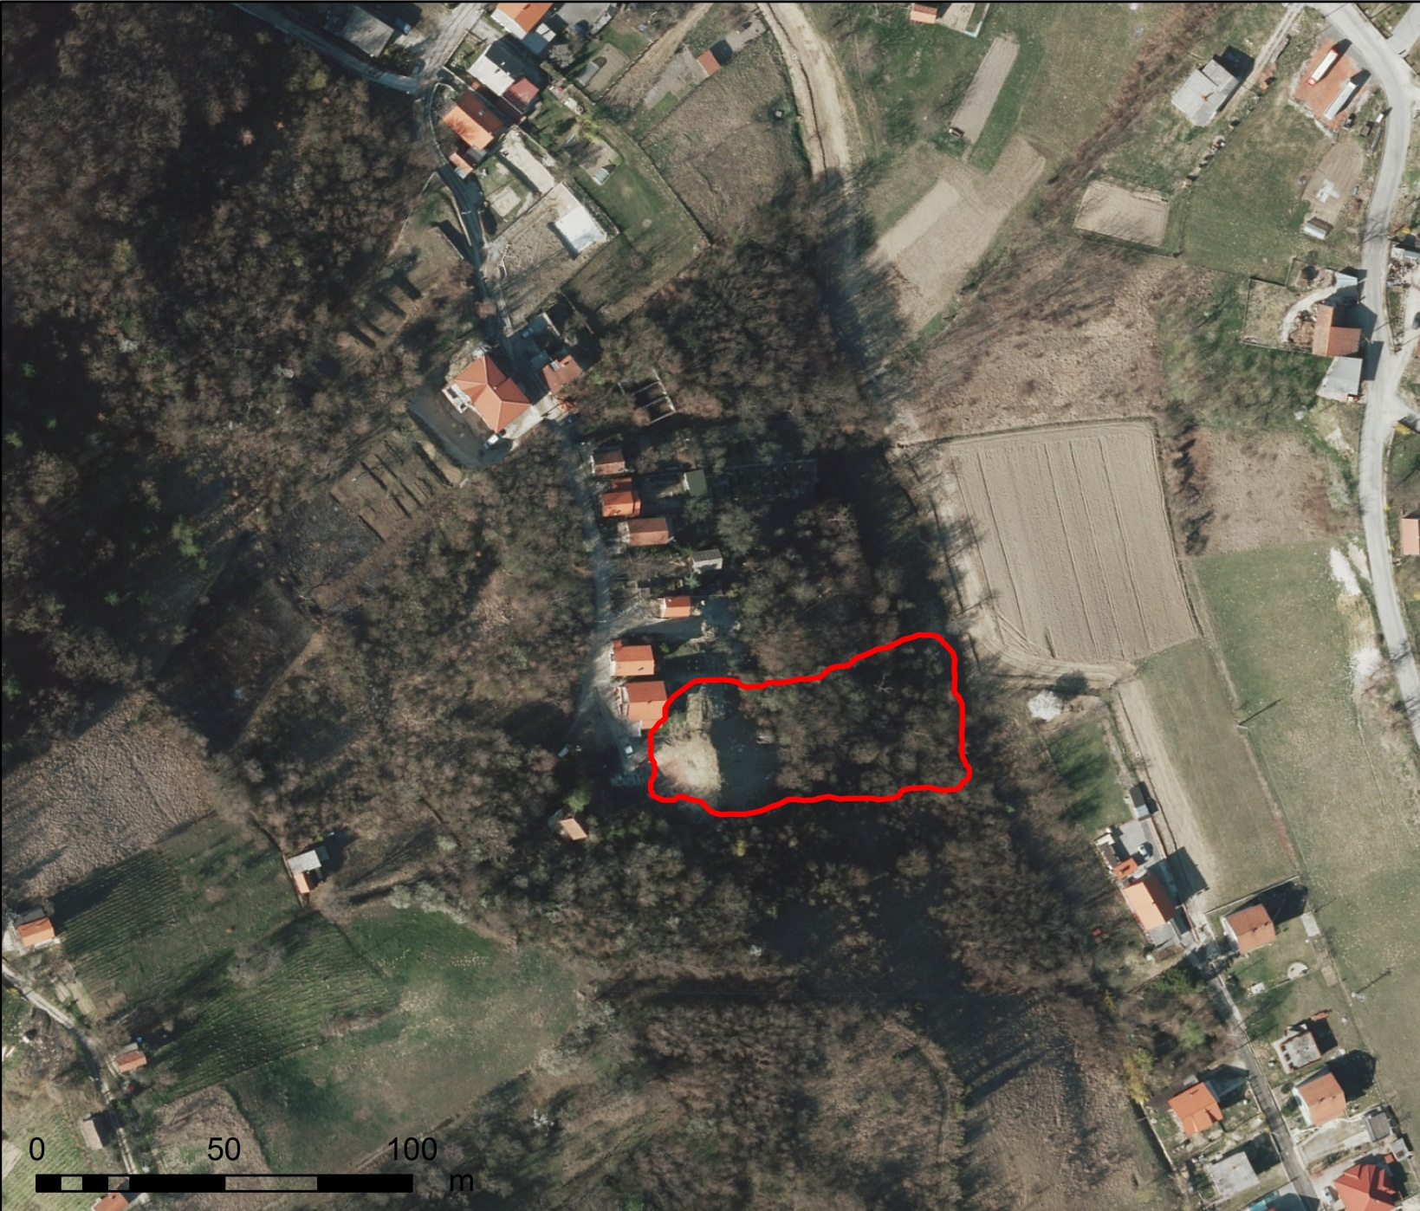
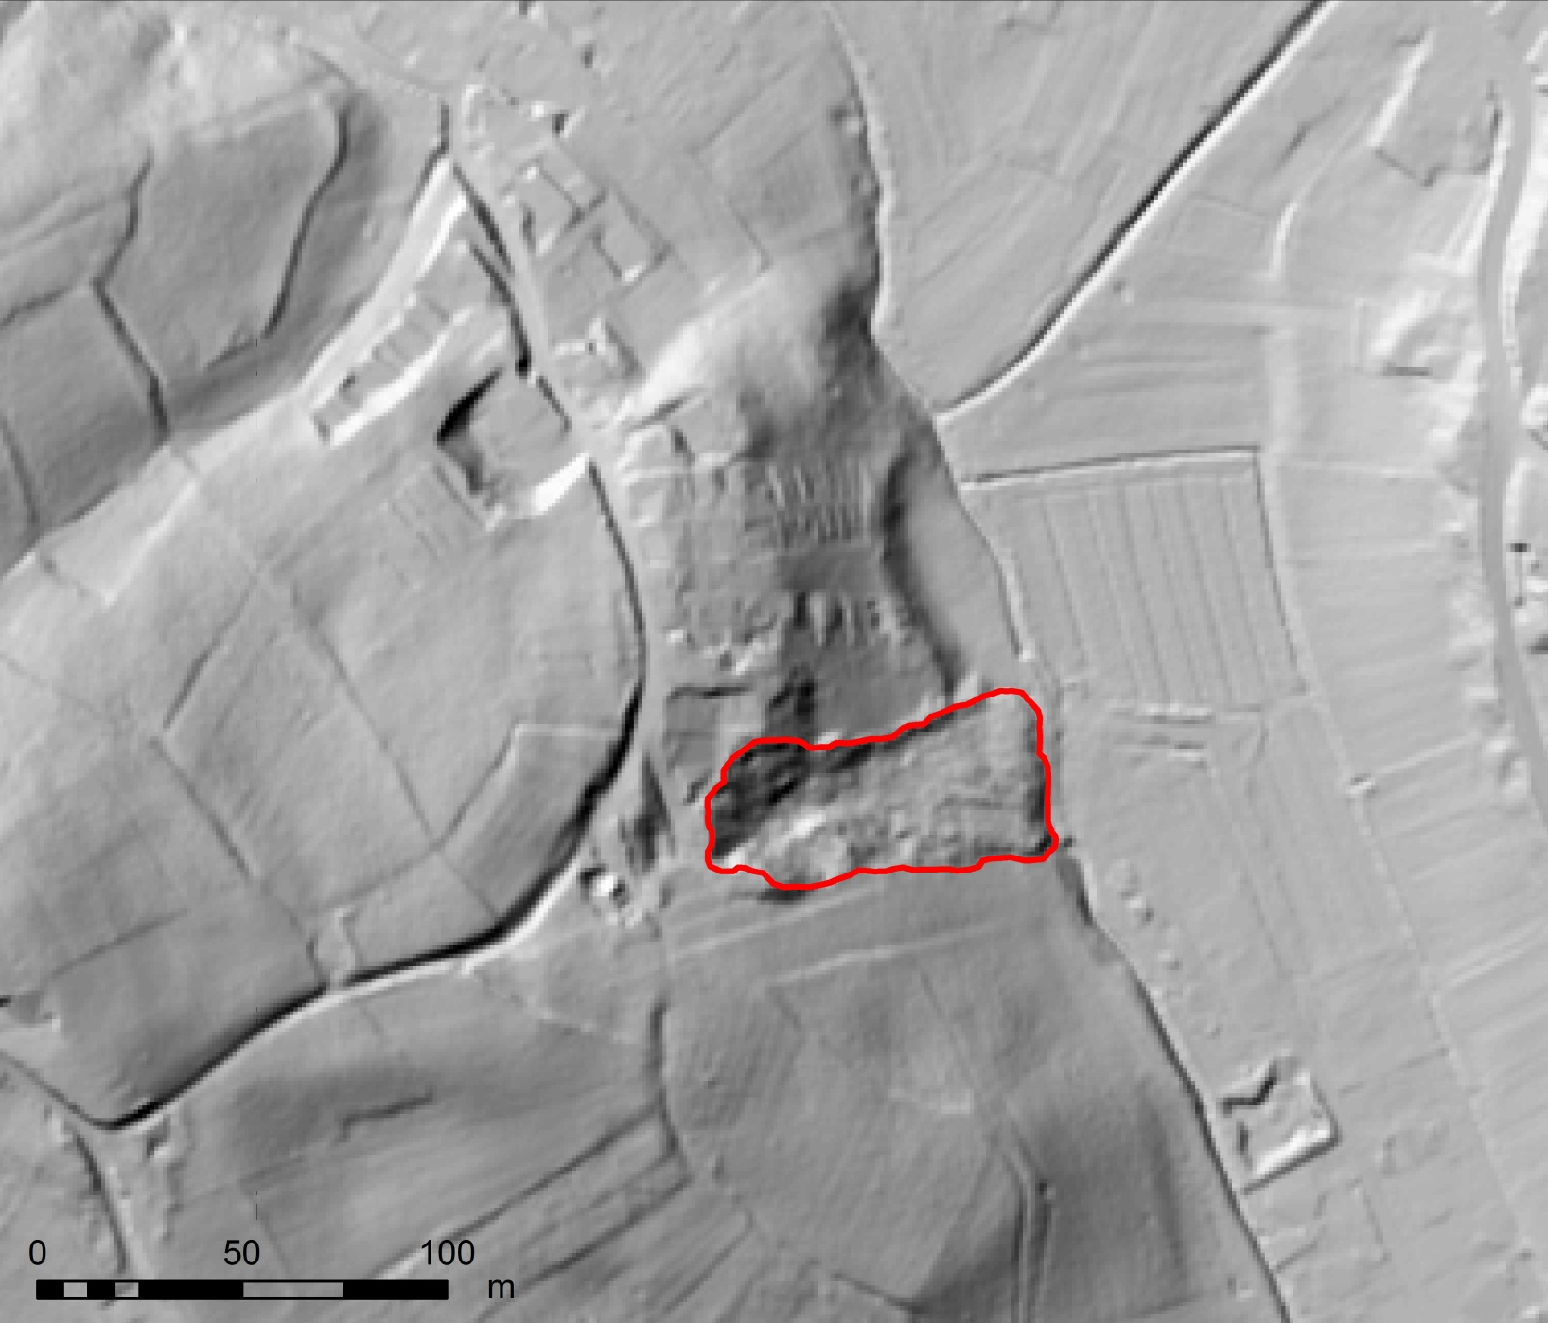
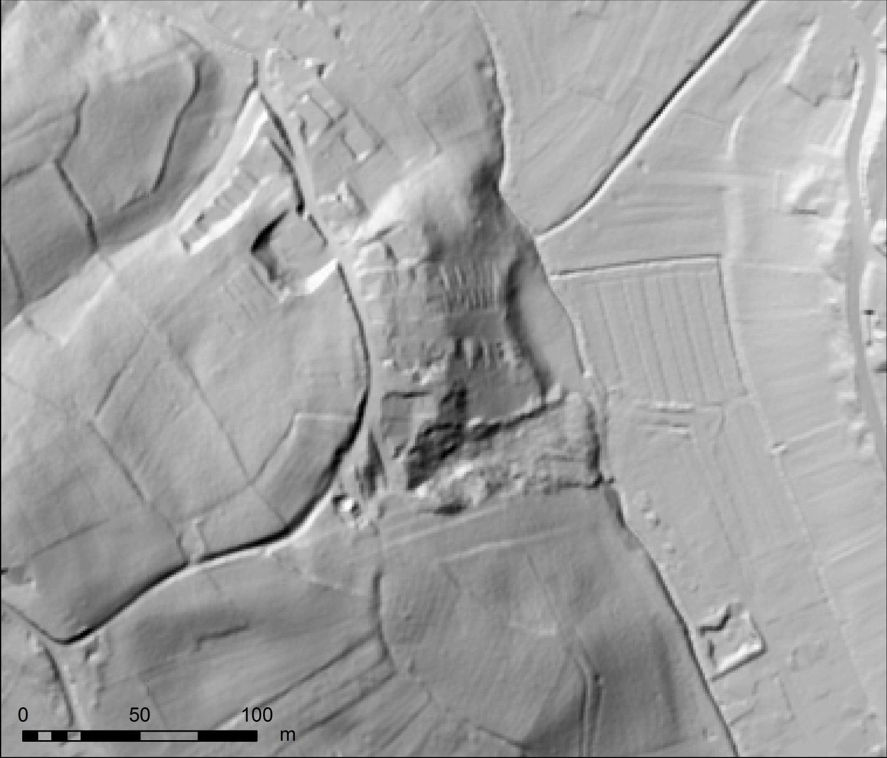
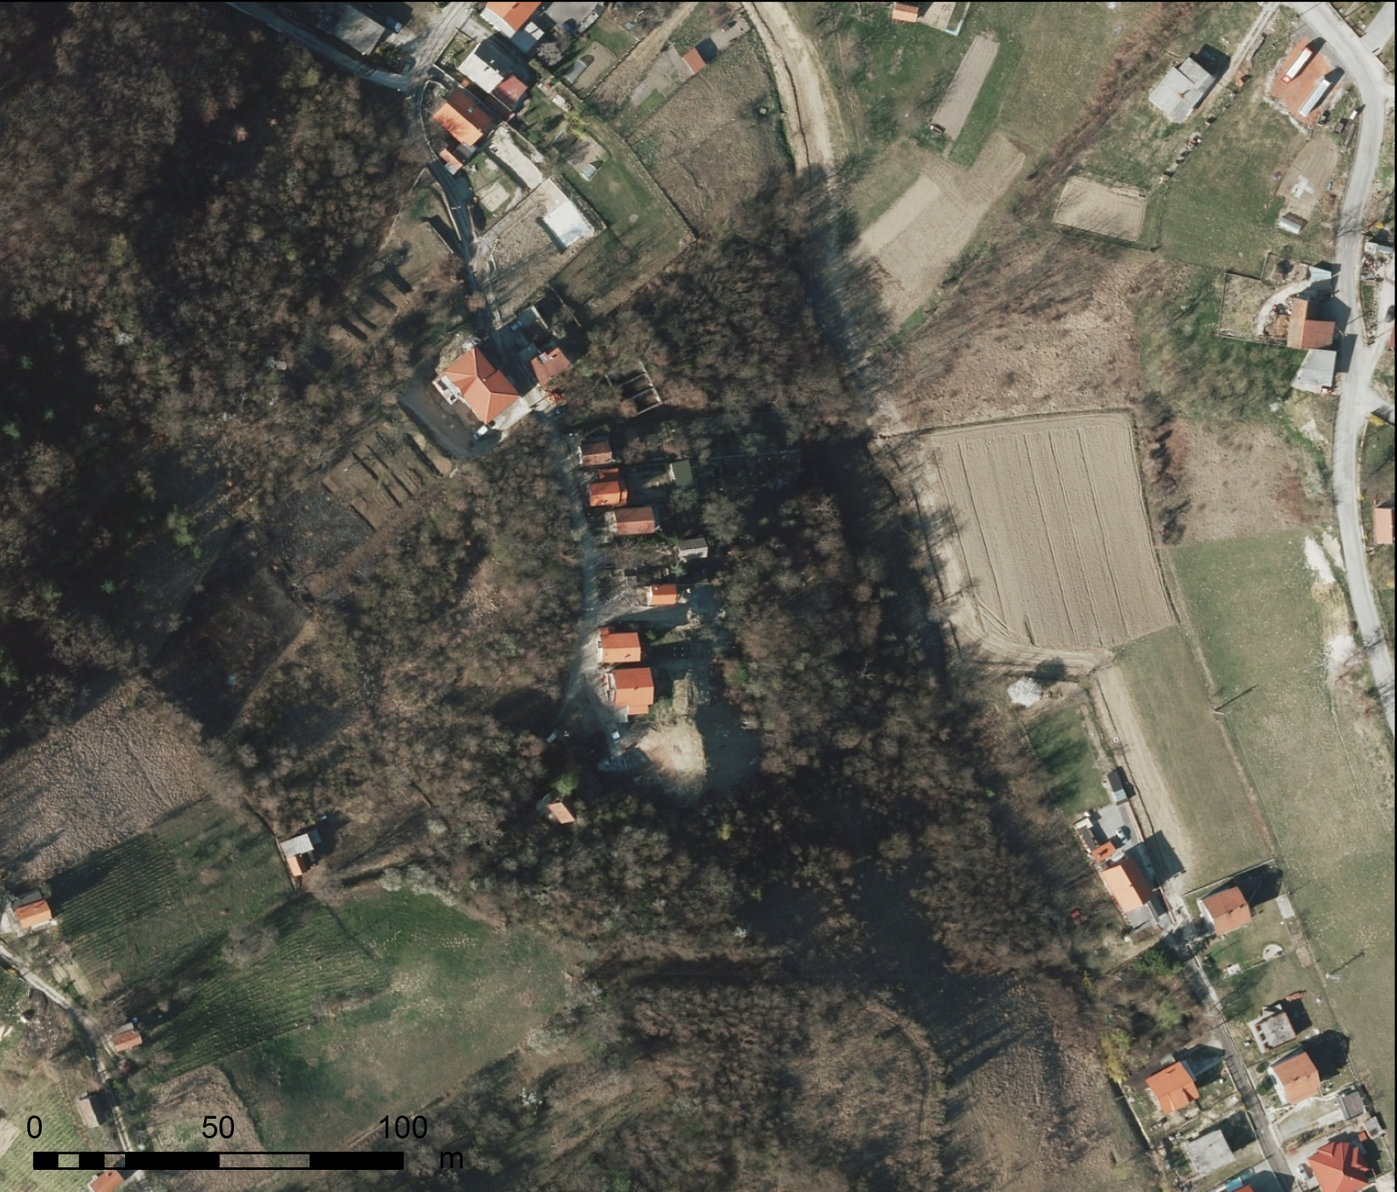
Istraživanje klizišta
LiDAR
DOF

Slide 12
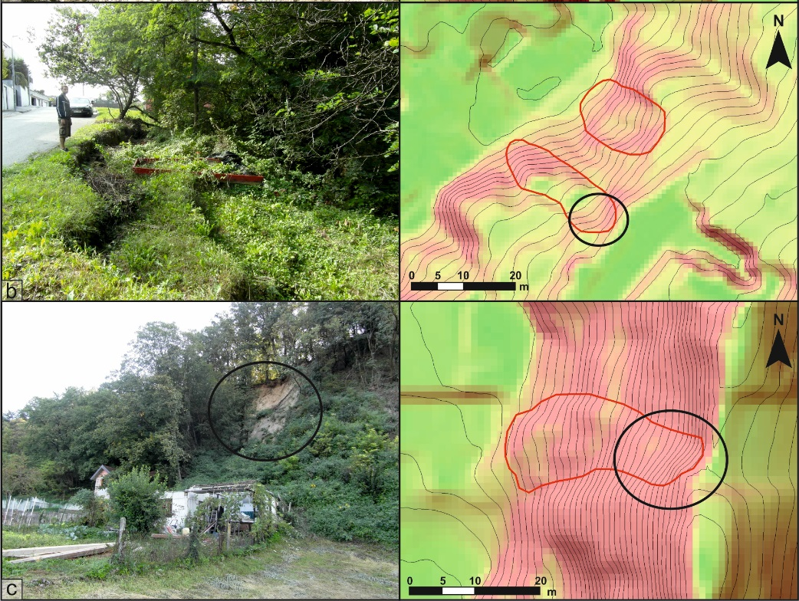
Istraživanje klizišta

Slide 13

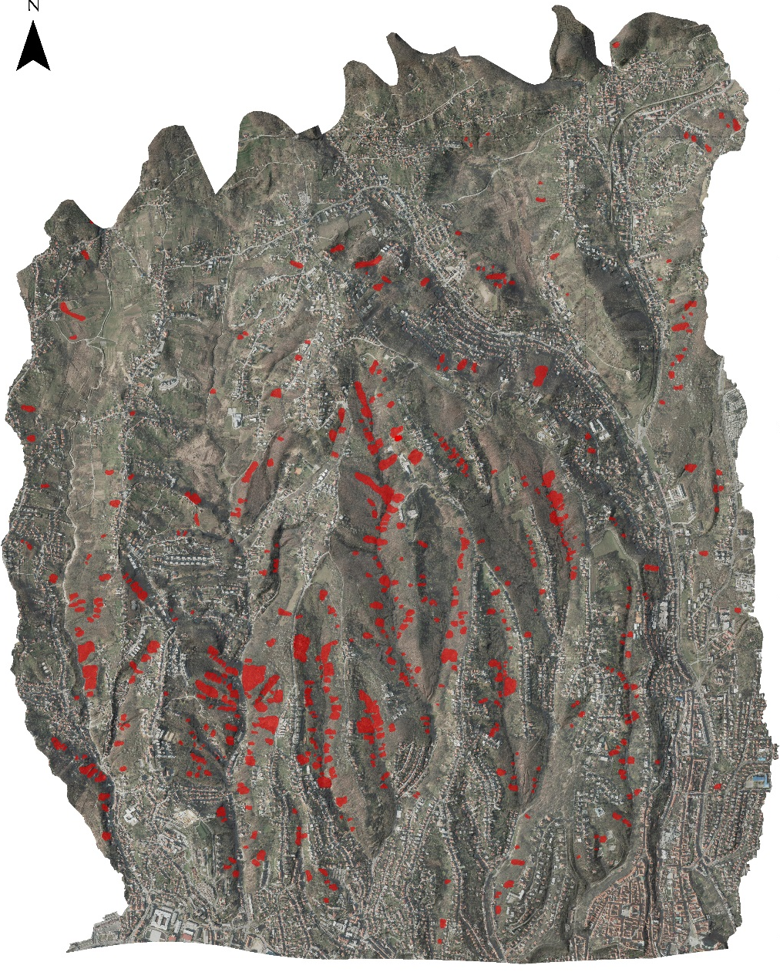
Karte klizišta
KARTA INVENTARA
KLIZIŠTA 1:2.000
PODSLJEMENSKA ZONA GRADA ZAGREBA
inventar klizišta se sastoji od 707 klizišta
ukupna površina klizišta je 0,5 km² ili 2,43 %
srednja gustoća klizišta je 33,3 klizišta/km²

Slide 14
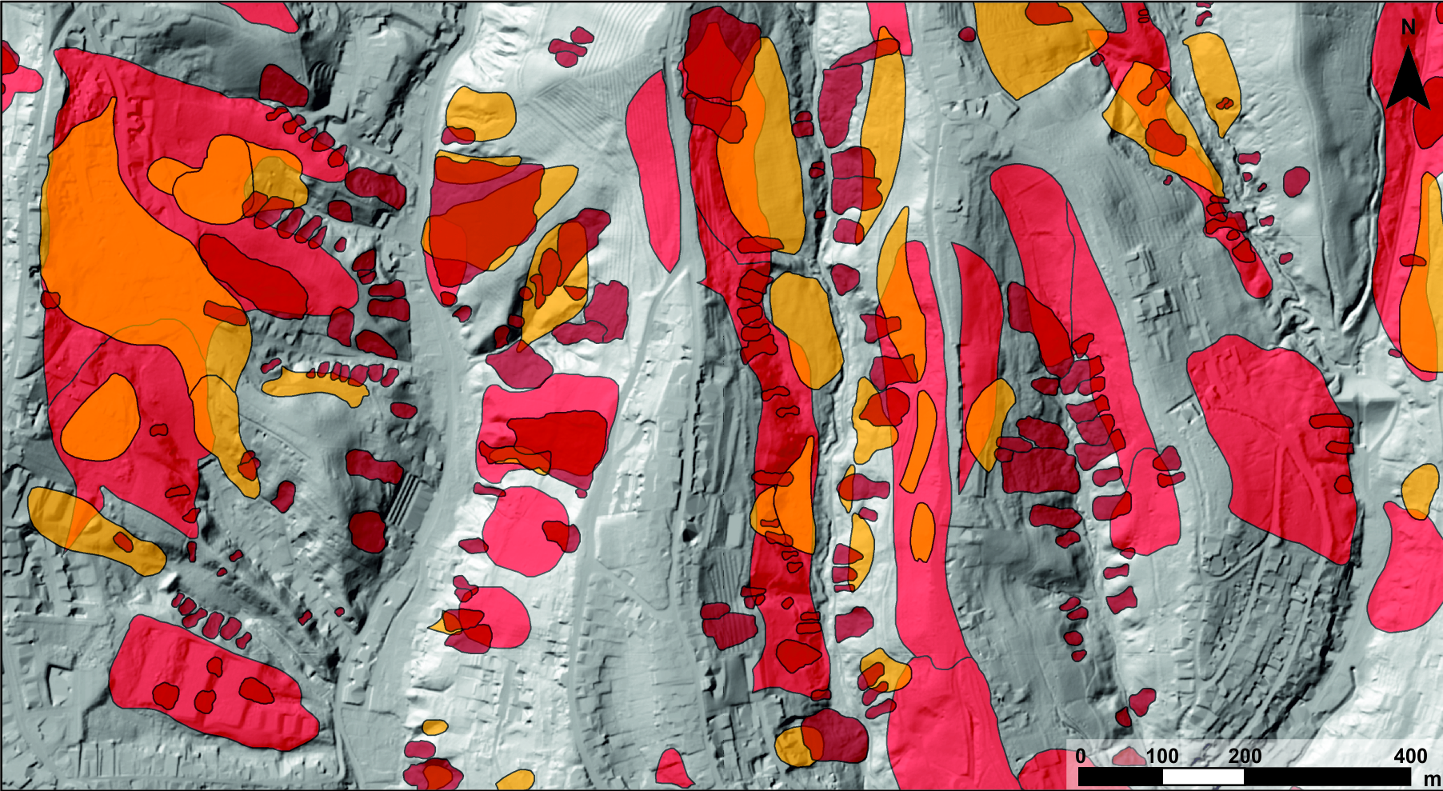
usporedba s povijesnim inventarima
Inventar | Inventar klizišta iz 1979. godine (Polak et al., 1979) | Inventar klizišta iz 2007. godine (Miklin et al., 2007) | Inventar klizišta iz 2013. godine
Broj klizišta | 166 | 159 | 702
Najmanje kartirano klizište (m²) | 467 | 282 | 43
Srednja veličina klizišta (m²) | 3.666 | 23.471 | 730
Medijan (m²) | 2.407 | 11.981 | 427
Standardna devijacija (m²) | 4.446 | 35.906 | 942
Najveće kartirano klizište (m²) | 43.228 | 317.262 | 8.064
Površina svih klizišta (km²) | 0,61 | 3,73 | 0,51
Udio površine klizišta na pilot području (%) | 2,88 | 17,69 | 2,43
Gustoća klizišta (br.klizišta/km²) | 7,9 | 7,5 | 33,3

Slide 15
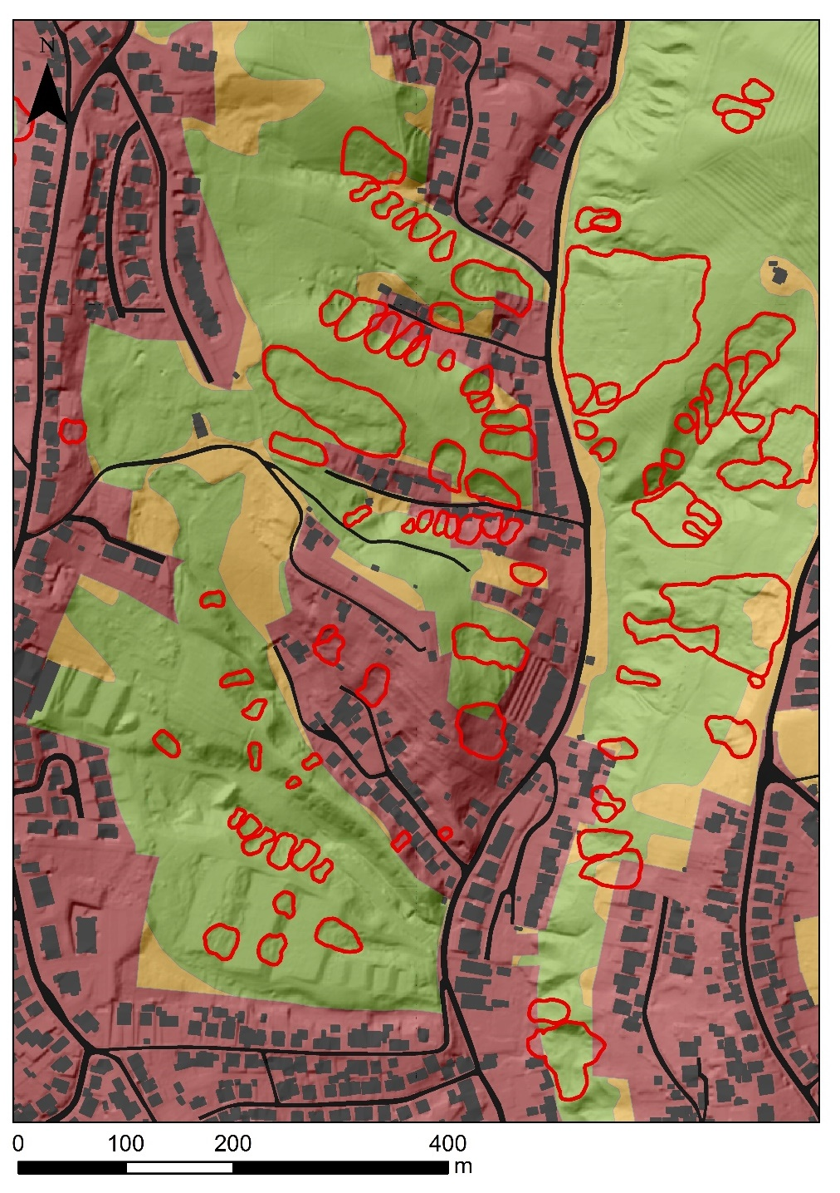
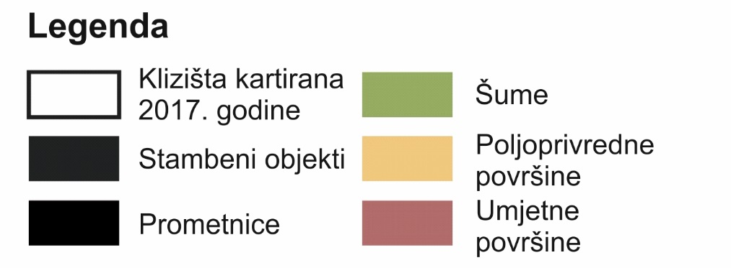
Karte klizišta
PRIMJER IZ GRADA ZAGREBA
50% klizišta se nalazi na udaljenosti od 50 m od prometnica
30% klizišta se nalazi na udaljenosti od 10 m od stambenih i gospodarskih objekata i prometnica

Slide 16
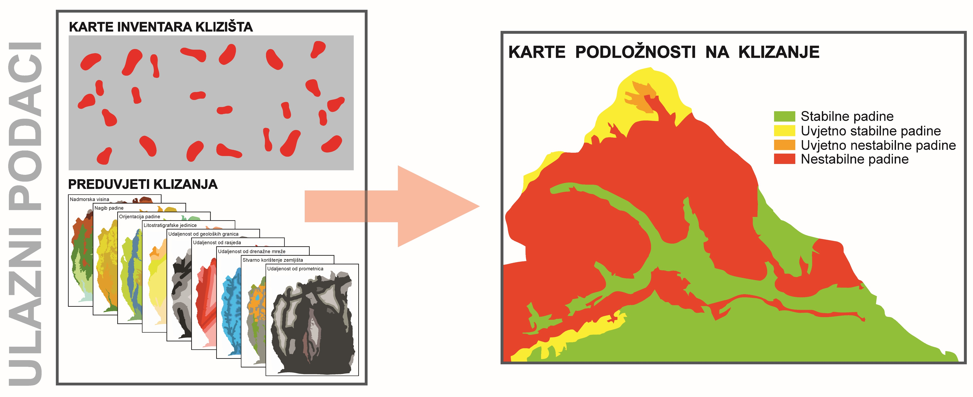
Karte klizišta
prognostičke karte koje prikazuju prostornu vjerojatnost pojave klizišta u budućnosti – KARTE PODLOŽNOSTI NA KLIZANJE

Slide 17
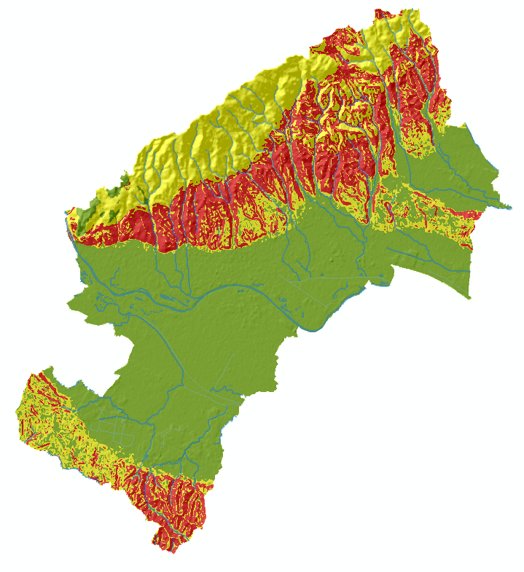
Karte klizišta
KARTA PODLOŽNOSTI NA KLIZANJE 1:25.000

Slide 18
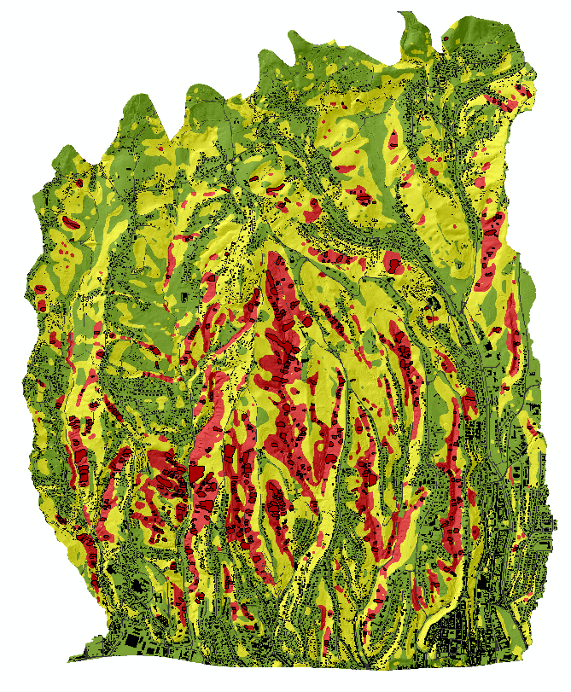
Karte klizišta
KARTA
PODLOŽNOSTI
NA KLIZANJE
1:5.000

Slide 19
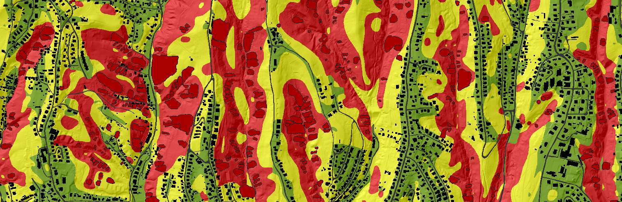
PRIMJENA U
CIVILNOJ ZAŠTITI
Ulazni podaci*:
površina podložna klizanje u prethodnom definiranom obuhvatu oko građevina i prometnica
gustoća klizišta na području Grada Zagreba
iskustvena procjena iznosa štete uzrokovane klizanjem
*prema metodologiji procjene rizika od klizanja
na državnoj razini

Slide 20

Monitoring klizišta
često nije moguće ili nije praktično provesti mjere sanacije (cijena!)
u tom slučaju provode se preventivne mjere smanjenja rizika, a koje uključuju uspostavu praćenja (monitoringa) klizišta

Slide 21

Općeniti ciljevi praćenja
otkrivanje klizišta
brzo određivanje značajki klizišta i kartiranje klizišta
praćenje gibanja klizišta i uzorka gibanja sa svrhom uspostave sustava ranog upozoravanja
Samo kontinuiranim praćenjem se mogu odrediti uvjeti koji dovode do gibanja klizišta te predvidjeti vrijeme sloma.

Slide 22

Najčešći parametri koji se prate:
gibanje
pomak
deformacija
aktivnost
uzroci klizanja
hidrološka svojstva
vanjski inicijatori klizanja

Slide 23
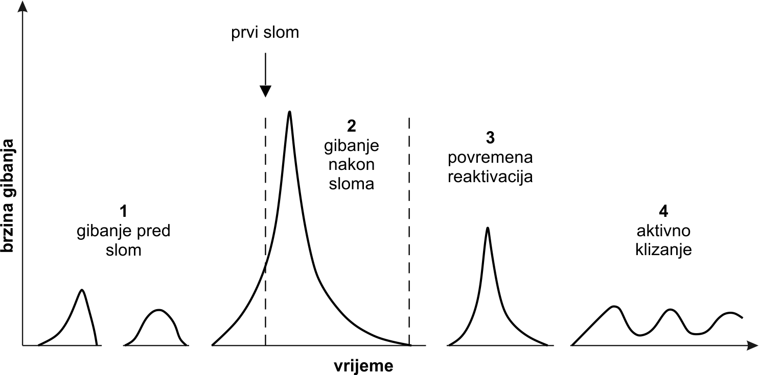
Praćenje gibanja
ukazuje na kinematiku (stanje aktivnosti) klizišta i mehanizam klizanja
služi za predviđanje sloma klizišta
potvrda da se radi o trajno umirenom ili stabliziranom klizištu

Slide 24
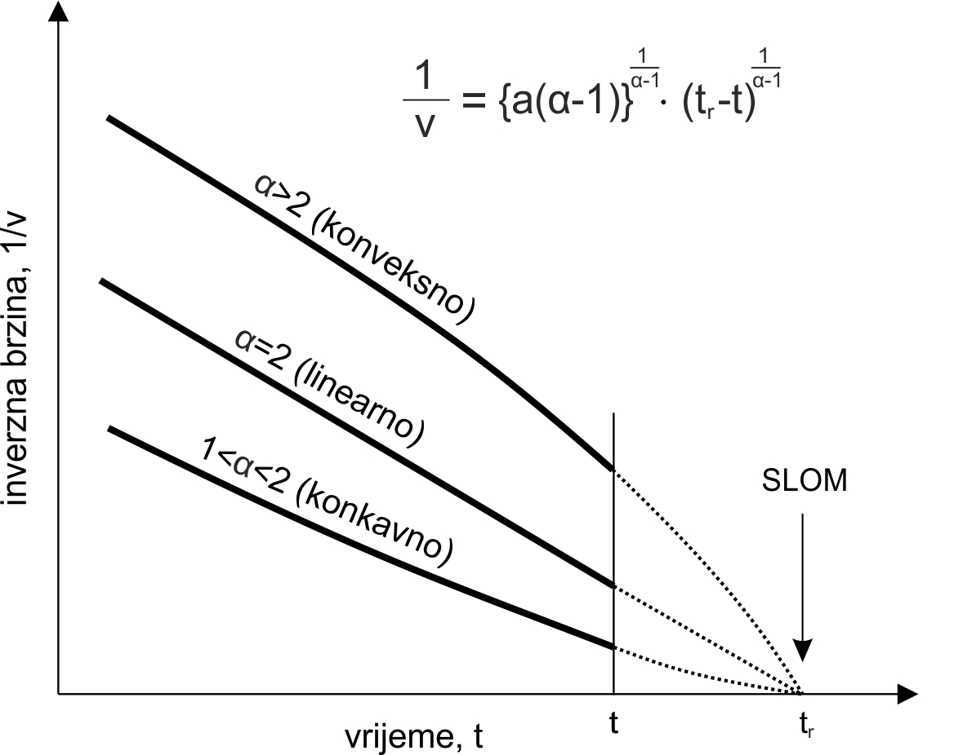
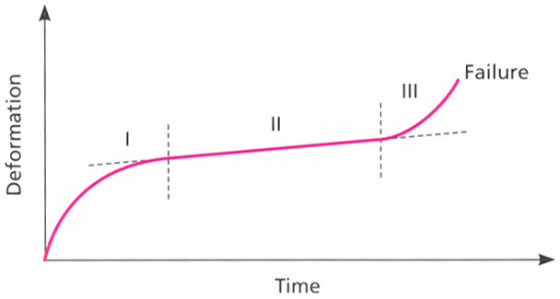
Praćenje gibanje
ukazuju na kinematiku (stanje aktivnosti) klizišta i mehanizam klizanja
služi za predviđanje sloma klizišta
potvrda da se radi o trajno umirenom ili stabliziranom klizištu
slom
deformacija
vrijeme

Slide 25
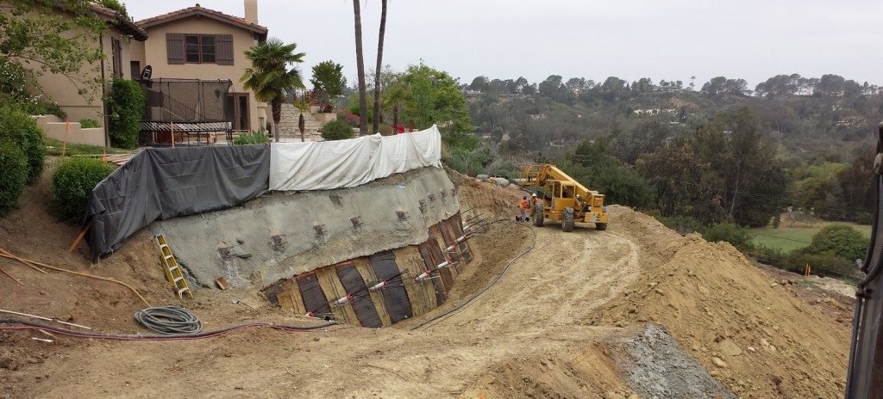
Praćenje gibanje
ukazuju na kinematiku (stanje aktivnosti) klizišta i mehanizam klizanja
služi za predviđanje sloma klizišta
potvrda da se radi o trajno umirenom ili stabliziranom klizištu

Slide 26
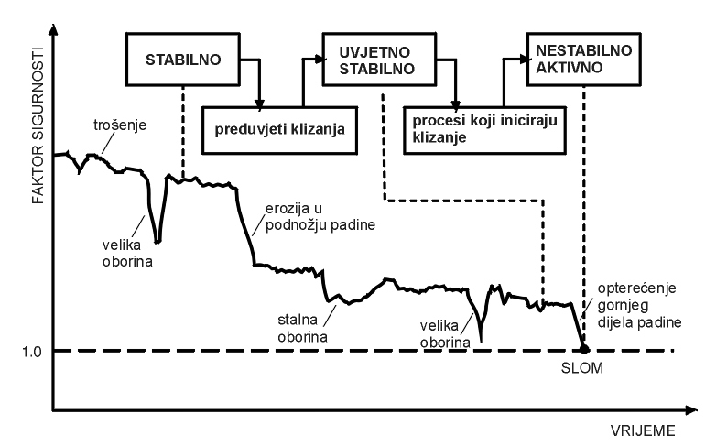
Praćenje uzroka klizanja
klizišta su posljedica niza uzroka: preduvjeta klizanja i procesa koji iniciraju klizanje
najčešći inicijatori su:
oborine
promjena razine podzemne vode
erozija podnožja padine
potresi
ljudska aktivnost
praćenje nužno radi određivanja uvjeta koji dovode do gibanja klizišta

Slide 27
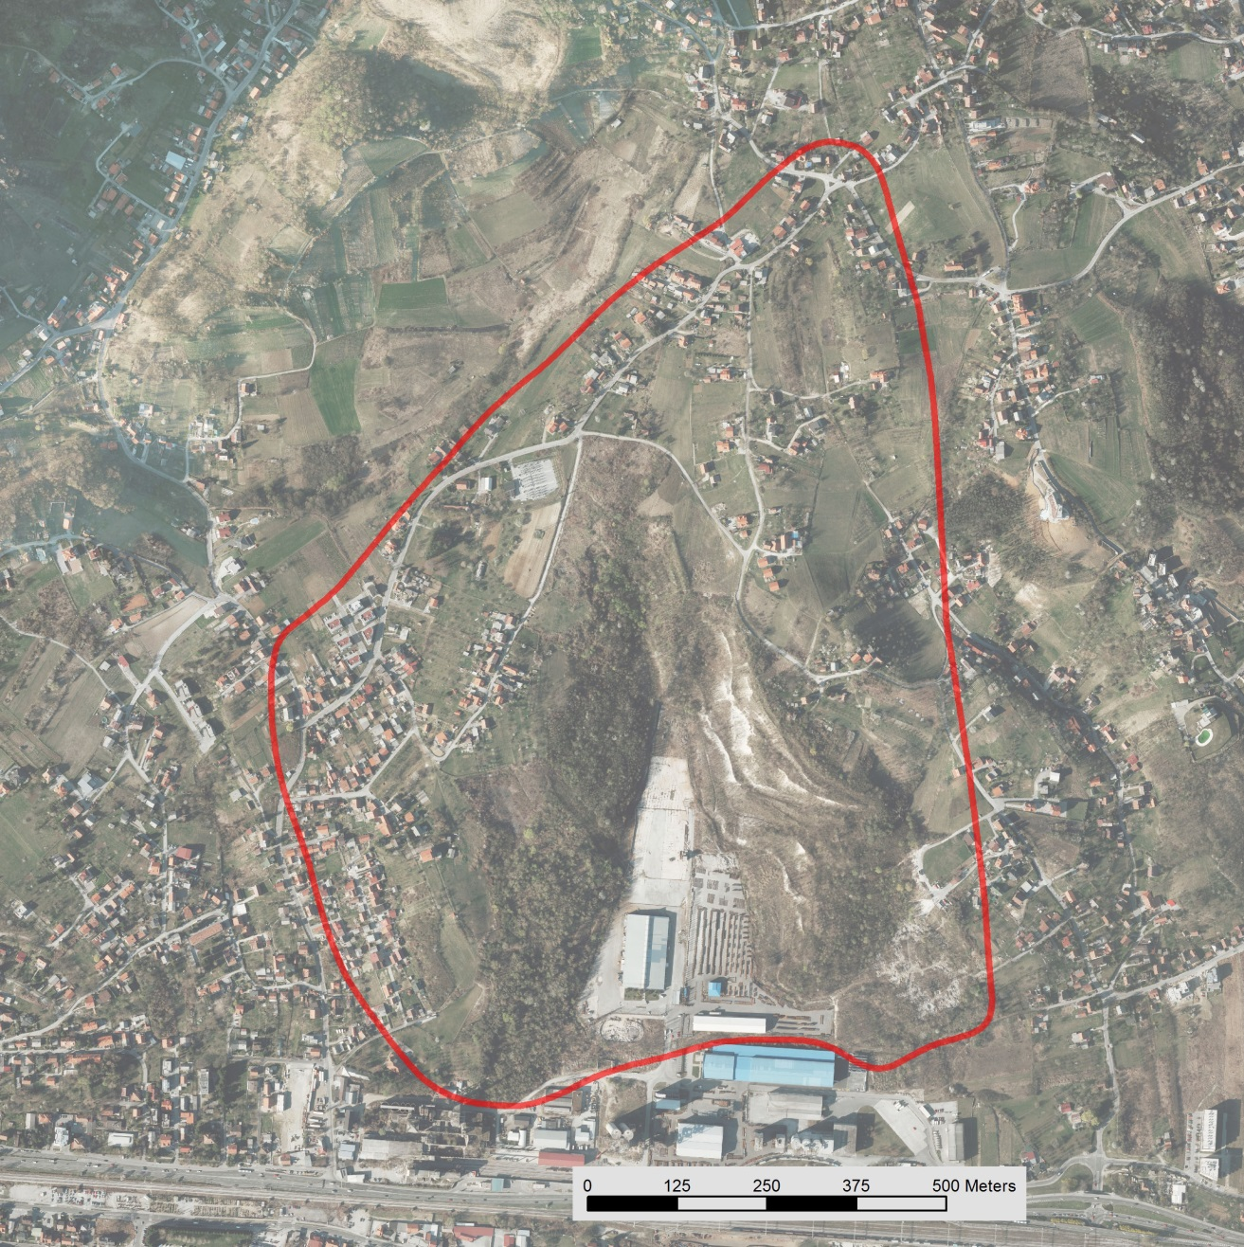
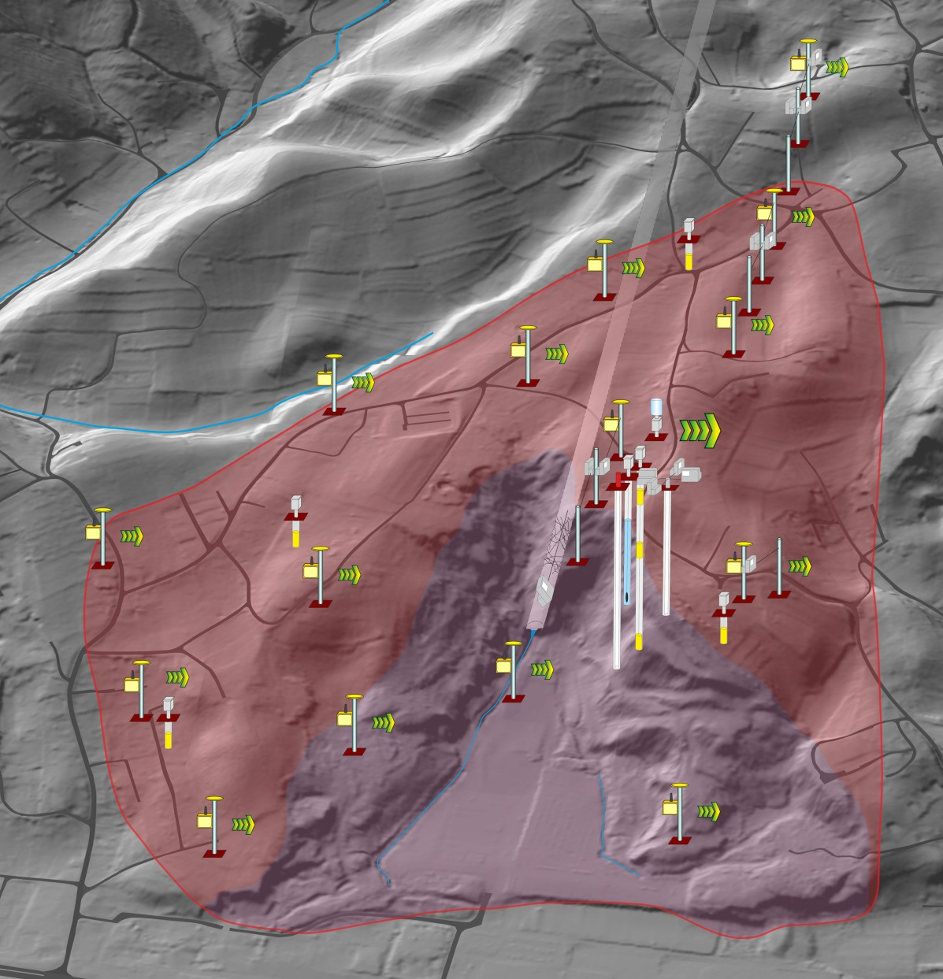
Primjer monitoringa na klizišta Kostanjek
najveće klizište u Republici Hrvatske
približno 300 stambenih i gospodarskih zgrada
površina cca. 1 km²
procijenjeni volumen: cca. 32x10⁶ m³
aktivno, aktivirano 1963
glavni uzrok klizanja (inicijator): ljudska aktivnost, rudarenje
uspostavljen sustav praćenja sa svrhom procjena hazarda klizanja

Slide 28
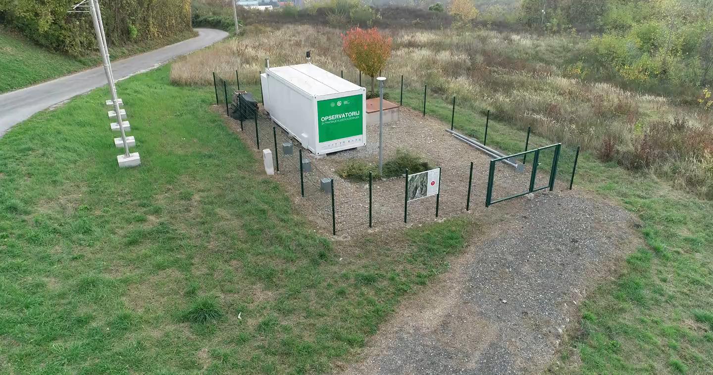
glavna mjerna postaja ‘Opservatorija za praćenje klizišta Kostanjek’
video: Vedran Damjanović

Slide 29

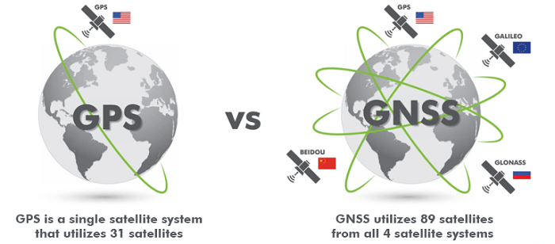

GNSS
sustav satelita i zemaljskih stanica koji služi za precizno pozicioniranje na površini Zemlje
GNSS sustav funkcionira kontinuirano 24 sata dnevno u svim vremenskim uvjetima te ne zahtijeva optičku vidljivost između mjernih senzora

Slide 30
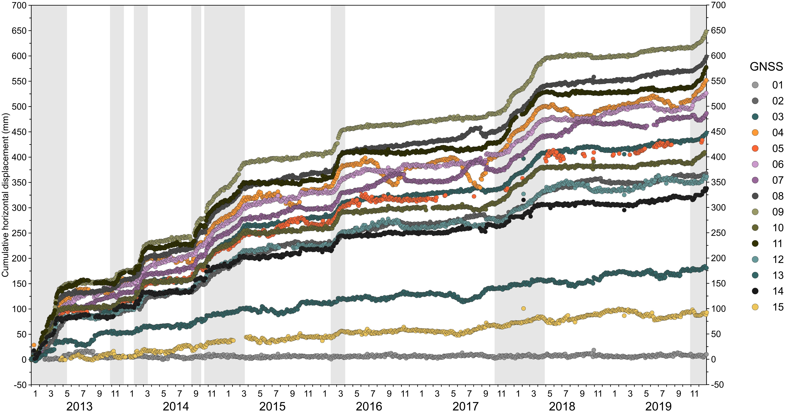
GNSS – horizontalni pomaci

Slide 31
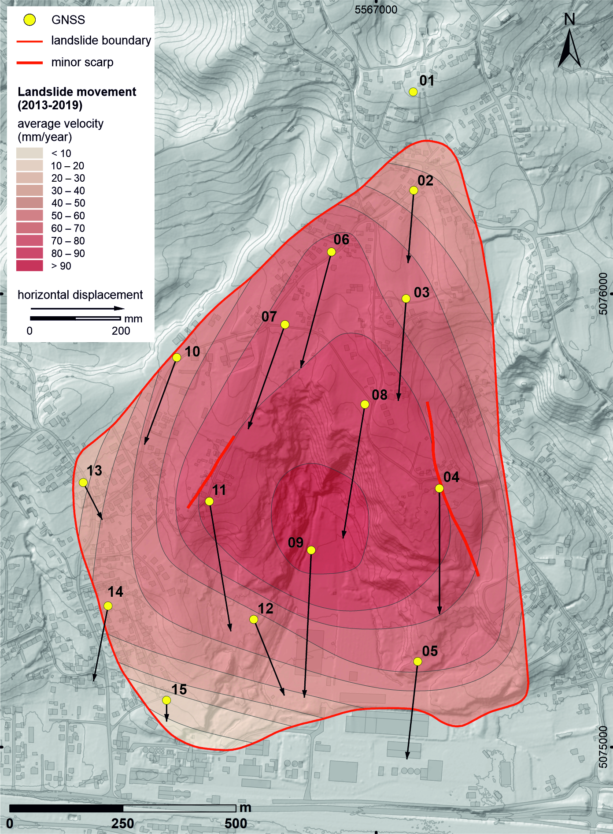
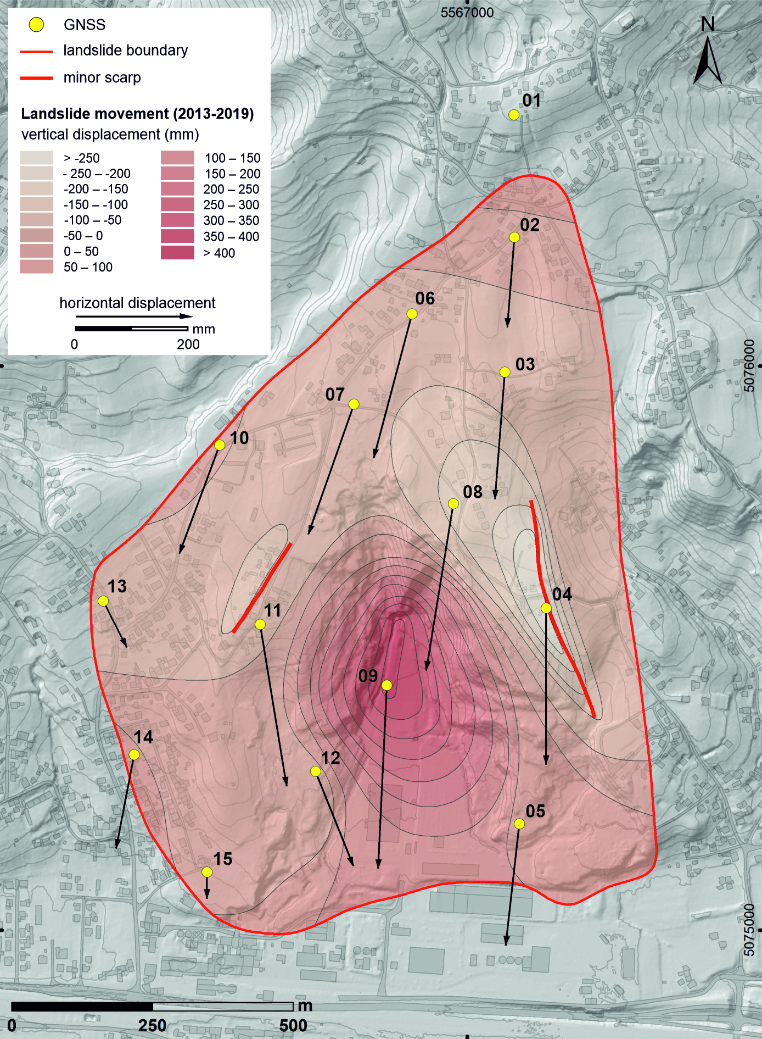

Slide 32
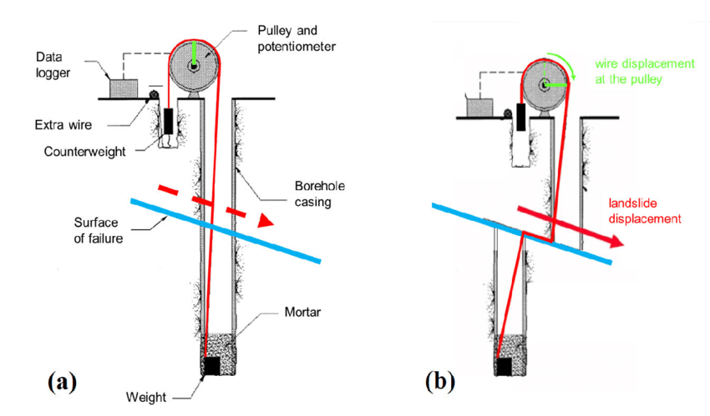
EKSTENZOMETAR
mjere relativne pomake između dvije točke
jeftiniji od GNSS-a
preciznost podataka ovisi o instalaciji
omogućava prijenos podataka u gotovo realnom vremenu

Slide 33
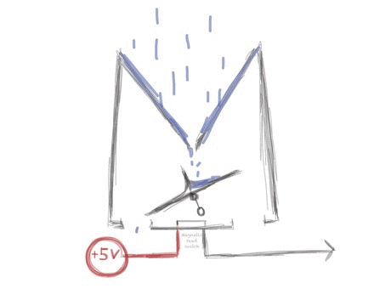
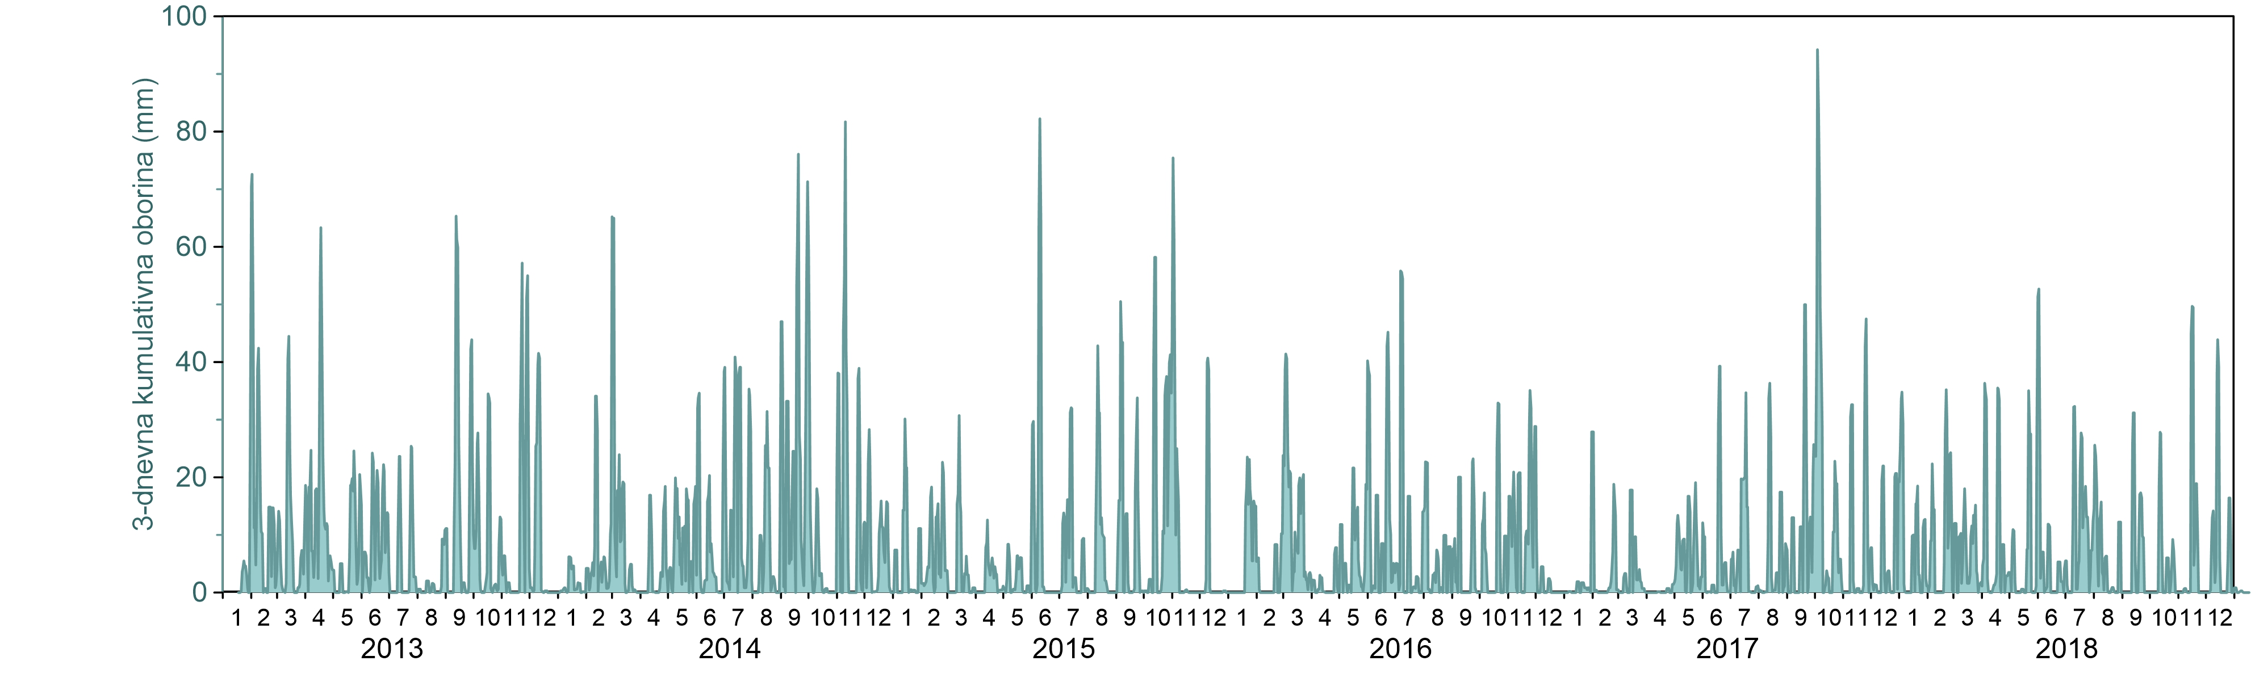
OBORINE
analize različitih vrsta oborina s obzirom na količinu, trajanje i intenzitet
utjecaj klimatoloških uvjeta

Slide 34
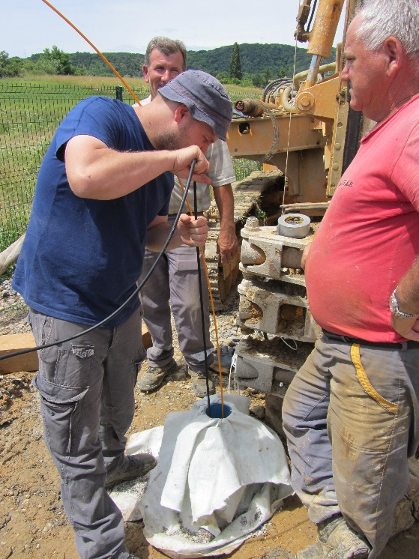
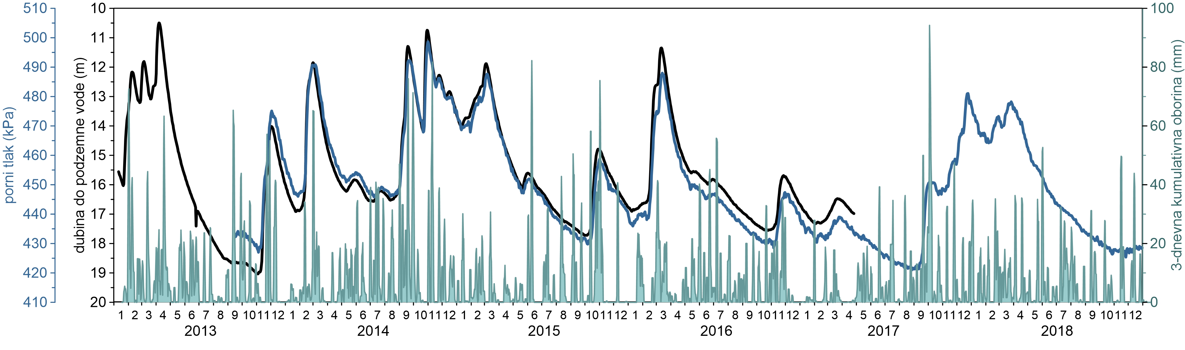
RAZINA PODZEMNE VODE
mijenja čvrstoću materijala i stanje naprezanja u padini
može se koristiti pri određivanju graničnih vrijednosti za sustav ranog upozoravanja

Slide 35
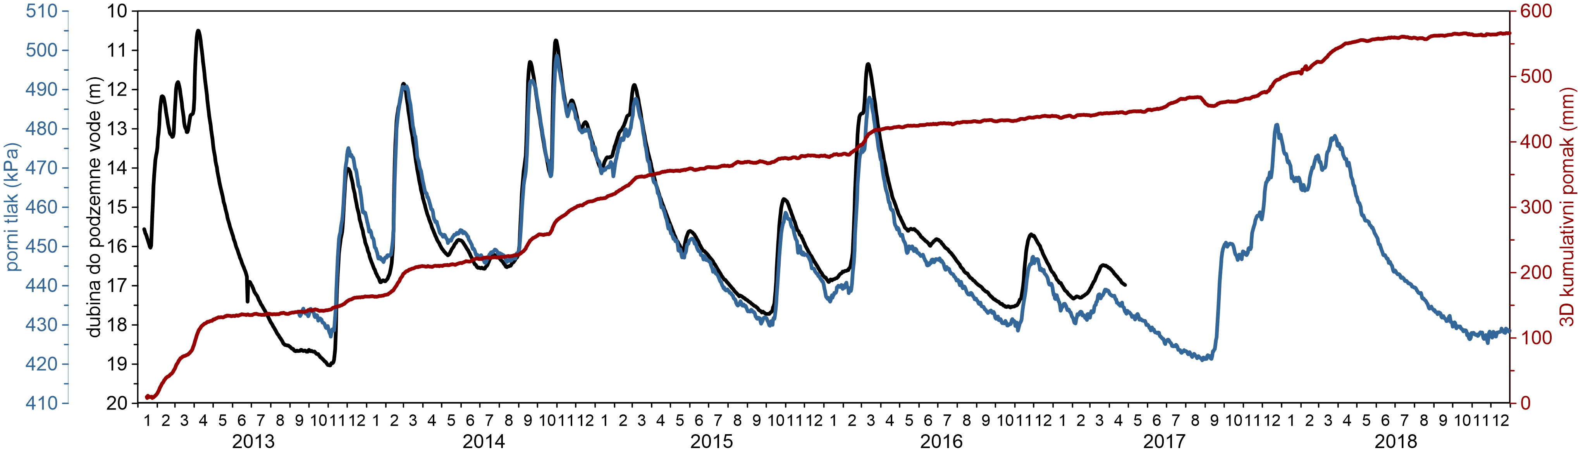
Odnos razine podzemne vode i gibanja klizišta Kostanjek

Slide 36
razvoj alata za vizualizaciju i predviđanje klizanje (upozoravanje) za dva klizišta (Kostanjek i Priselci)
implementacija u sustavu civilne zaštite

Slide 37
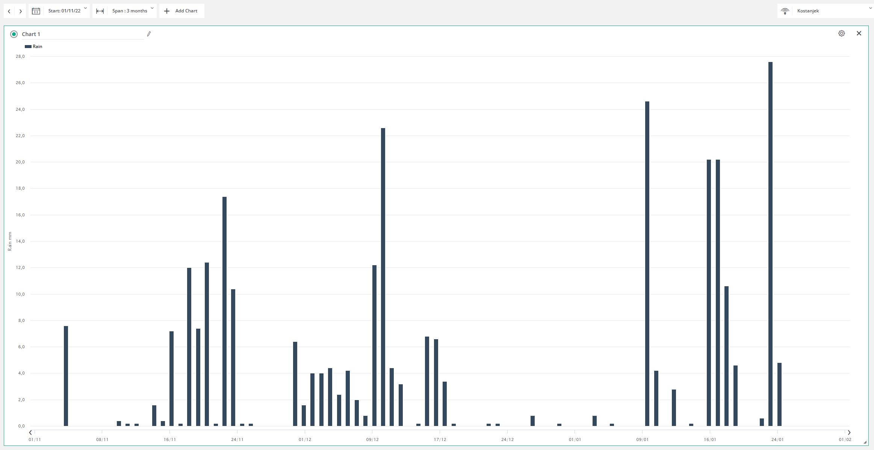
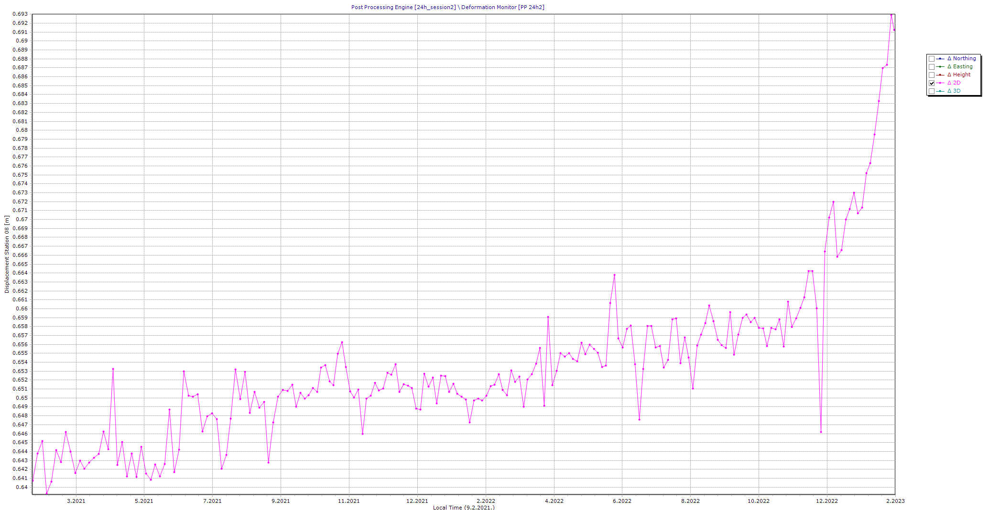
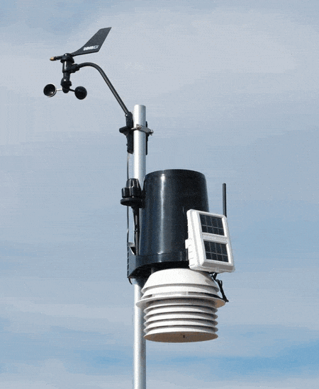

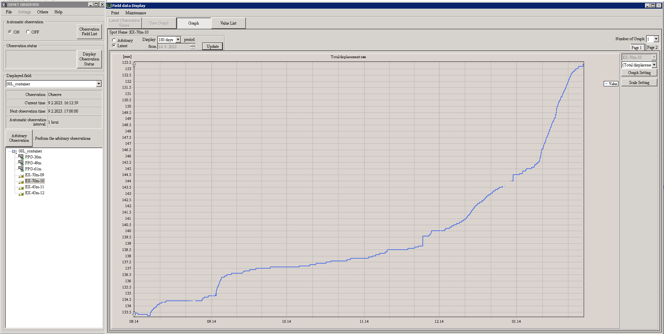



Slide 38

SUSTAV RANOG UPOZORAVNJA NA KLIZIŠTA
Web aplikacija – naslovnica

Slide 39

Vizualizacija podataka

Slide 40

Vizualizacija podataka

Slide 41

Administracija podataka i definiranje stupnjeva upozorenja

Slide 42

Hvala Vam na pažnji!

